Slide 1

ЛЕТНЯЯ ОНЛАЙН-ШКОЛА ИМиКН
«Интеллектуальный анализ данных»
Обнаружение и классификация фейерверков на видеозаписи
Команда:
Бурилова Е.Н.,
Кева Ю.А.,
Торгашин Д.В.,
Шестаков В.С.,
Модератор:
Якубов Р. М.

Slide 2

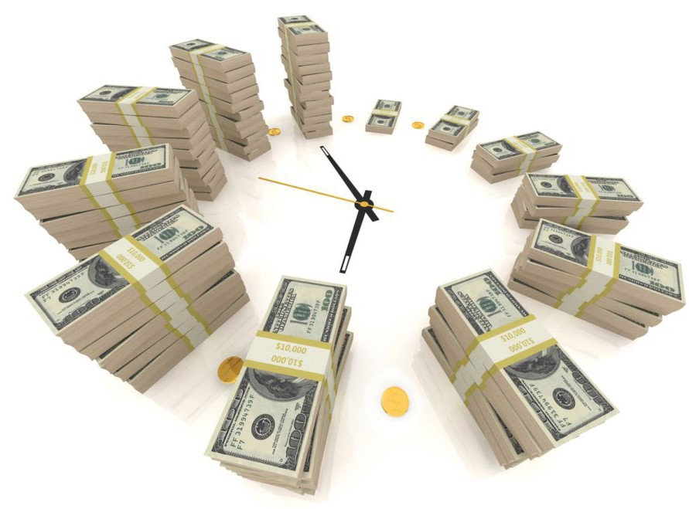
Проблематика
Аудиосопровождение в кинематографе требует немалых расходов финансовых и временных ресурсов. Как правило более 3% бюджета отводится лишь на создание звуковых эффектов.
Источник: https://www.cinemasound.com/budgeting-sound-much-audio-post-cost/
2

Slide 3




Постановка задачи
Обнаружение и классификация видеокадров, на которых присутствует феерверк.
3

Slide 4
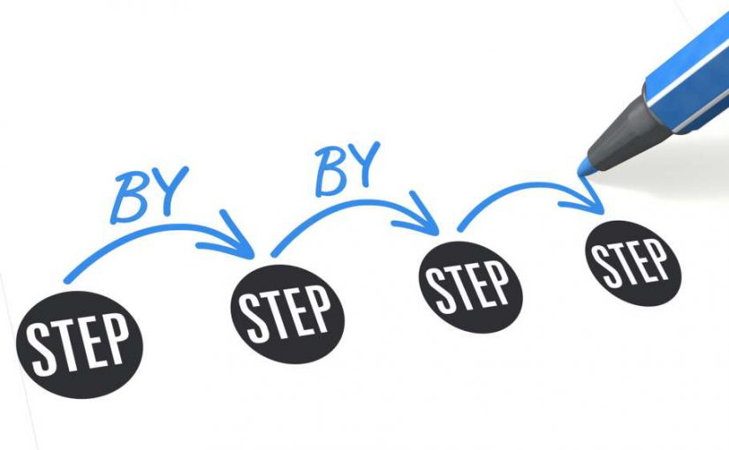
Сценарий применения
Целевая аудитория:
Интернет-сёрферы, исследователи.
Применение:
Загрузка видео;
Оповещение о присутствии/отсутствии феерверка на видео;
Получение временных меток начала/окончания взрыва фейерверка.
Ограничения:
Соотношение сторон видеокадра 16:9;
Вертикальное разрешение видео не менее
360 пикселей.
4

Slide 5







Архитектура приложения
×
Not implemented block
Frame
✓
Frame
CNN
Some
net
×
Входной видеофайл .mp4
Frame
Обнаружение и классификация
✓
Frame
Разметка точек начала и конца фейерверка и генерация звука в видео .mp4
Кадры из видео .jpg
Размеченные кадры из видео .jpg
5

Slide 6





Перечень инструментов
Python – основной язык программирования;
Pytorch – библиотека машинного обучения для языка Python;
FFmpeg – нарезка кадров из видео;
CUDA – технология паралелльных вычислений на видеокарте;
PIL – библиотека Python для работы с изображениями;
Matplotlib – библиотека Python для визуализации результатов обучения и тестирования модели;
Pandas для описания многомерных структурированных наборов данных;
6

Slide 7
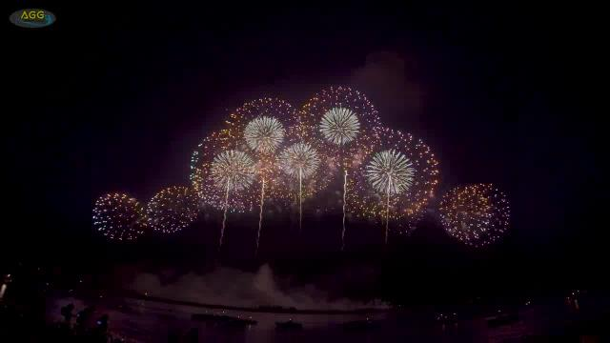
Требования к видеокадрам
Содержание:
Исключается вид сверху;
Допустимо несколько фейерверков;
Возможно наличие посторонних объектов;
Ночное время суток;
Допускается наличие дыма, отсутствие фейерверков;
Ясная или облачная погода.
360 пикселей
640 пикселей
RGB изображение
Формат JPG
7

Slide 8



Описание датасета
Процесс формирования датасета
3180
Frames
Class 0
Class 1
Class 2
52 мин
585
frames
658
frames
594
frames
Структура датасета:
1839 изображений;
Разметка изображений в файле csv;
Формат разметки (номер картинки).jpg,(номер класса);
Классы нумеруются с 0 (всего 3 класса).
Источник: https://www.youtube.com/watch?v=utSnj2fRR0c
8

Slide 9
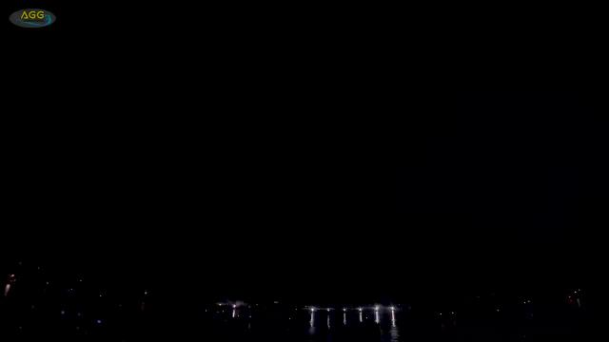
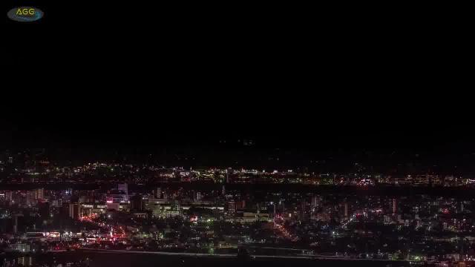
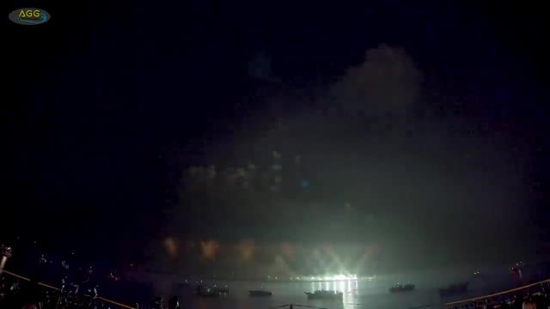
Класс 0 – фейерверка нет
9

Slide 10
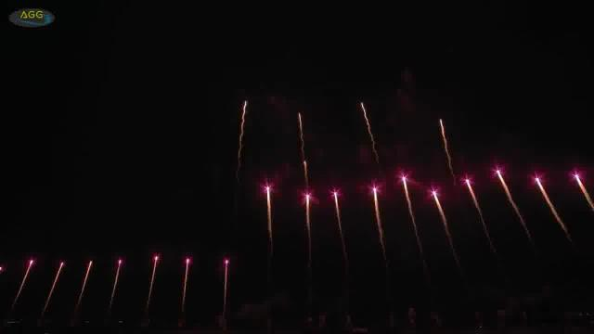
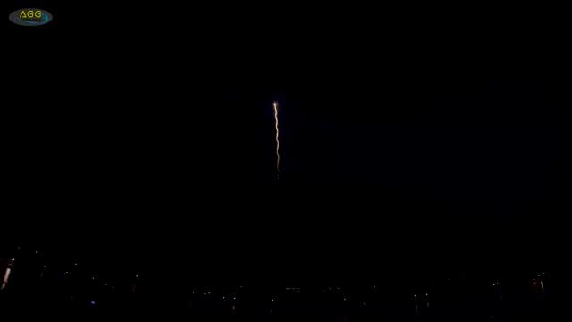
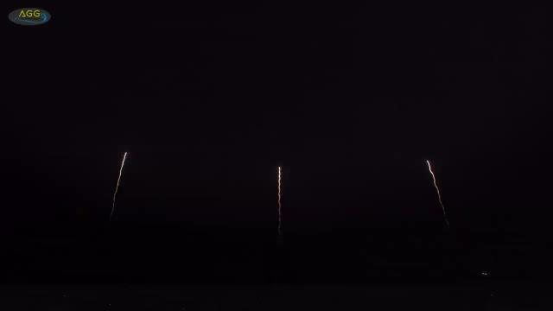
Класс 1 – летящий фейерверк
10

Slide 11
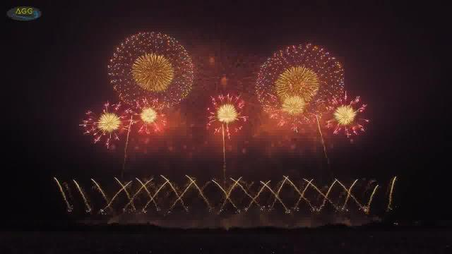
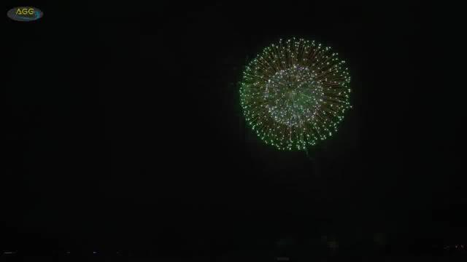
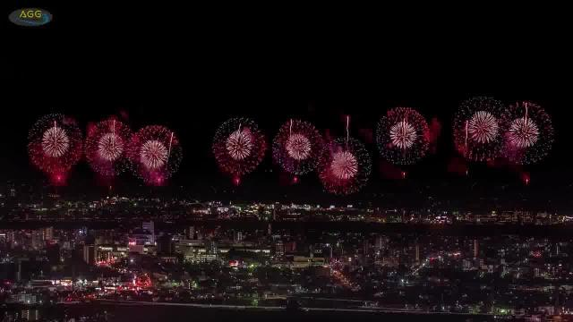
Класс 2 – взрыв фейерверка
11

Slide 12
Архитектура модели
input
3x3, Conv2d, 16
Эталон – модель VGG-16
Наша модель:
3x3, Conv2d, 16
3x3, Conv2d
Особенности:
3 свёрточных блока;
Слой пулинга в каждом блоке;
Переменное число фильтров и размера ядер в свёрточных блоках.
Pool
Pool
3x3, Conv2d, 8
3x3, Conv2d
3x3, Conv2d, 8
3x3, Conv2d
Pool
Pool
5x5, Conv2d, 4
3x3, Conv2d
5x5, Conv2d, 4
3x3, Conv2d
Pool
Pool
Flatten
Flatten
Источник: https://www.reg.ru/blog/stehnfordskij-kurs-lekciya-9-arhitektury-cnn/
Linear
ReLU
12

Slide 13
Обучение и тестирование
Разбиение выборки:
Параметры обучения:
Скорость обучения - 0.5;
Количество эпох – 10;
Регуляризация – 0.00001;
Оптимизатор: стохастический градиентный спуск.
80 %
10 %
10 %
1437 img
183 img
183 img
13

Slide 14
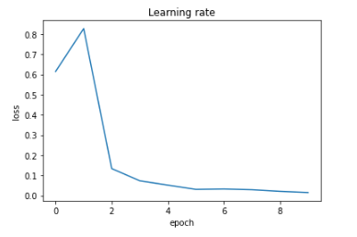
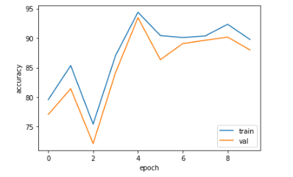
Результаты
Разработана модель сверточной нейронной сети для обнаружения и классификации феерверков на видео.
Точность модели на тестовой выборке:
Accuracy: 93.44 %
Recall: 93.84 %
Precision: 100 %
F-мера: 96.82 %
Различие между точностями на проверочной и тренировочной выборками менее 5 %
14

